Slide 1

Tin học 3
Chủ đề E1
Làm quen với bài trình chiếu đơn giản
Bài 1: Em làm quen với phần mềm trình chiếu

Slide 2


Ấn để đến trang sách

Slide 3

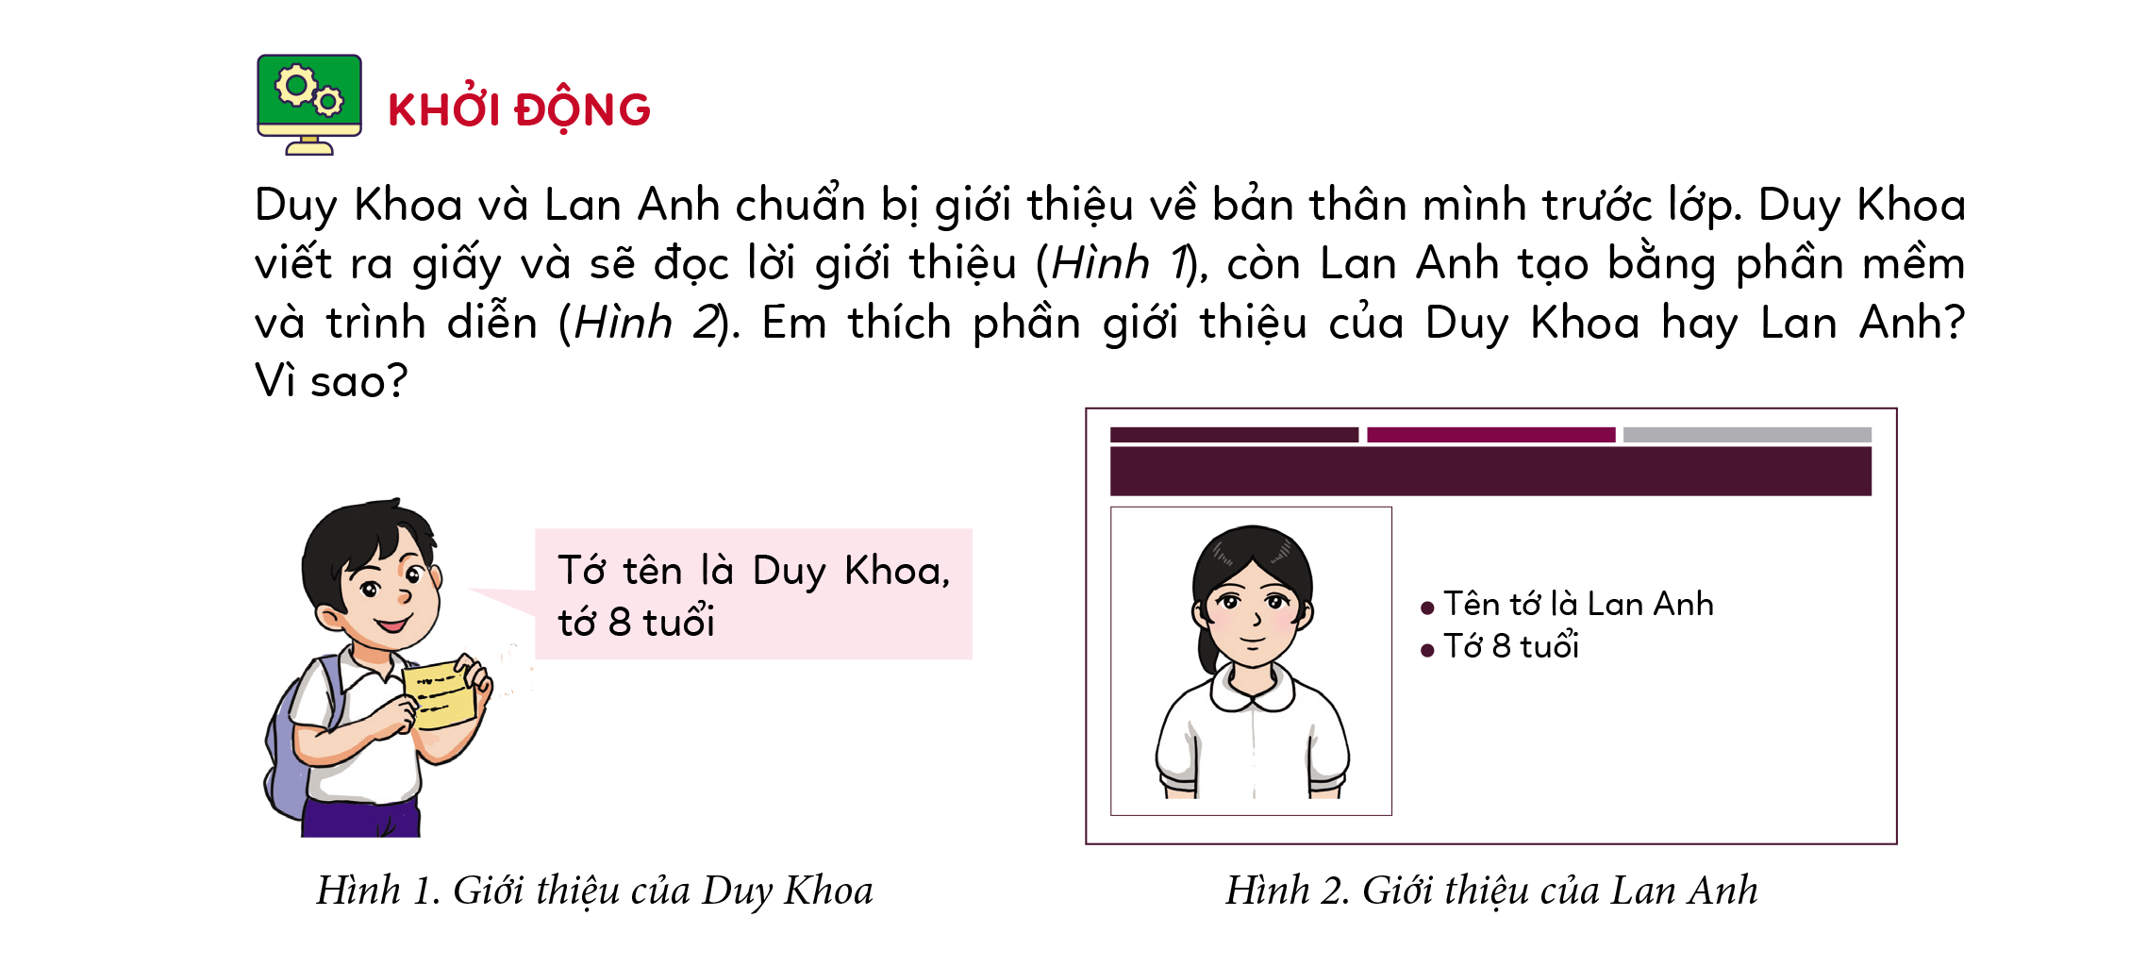
Dưới đây là hai cách giới thiệu bản thân của Khoa và bạn Lan Anh: Em thích cách giới thiệu của bạn nào?
Hình 1. Giới thiệu của Duy Khoa
Hình 2. Giới thiệu của Lan Anh
Dùng giấy viết ra
Dùng phần mềm trình diễn

Slide 4

Ấn để đến trang sách

Slide 5

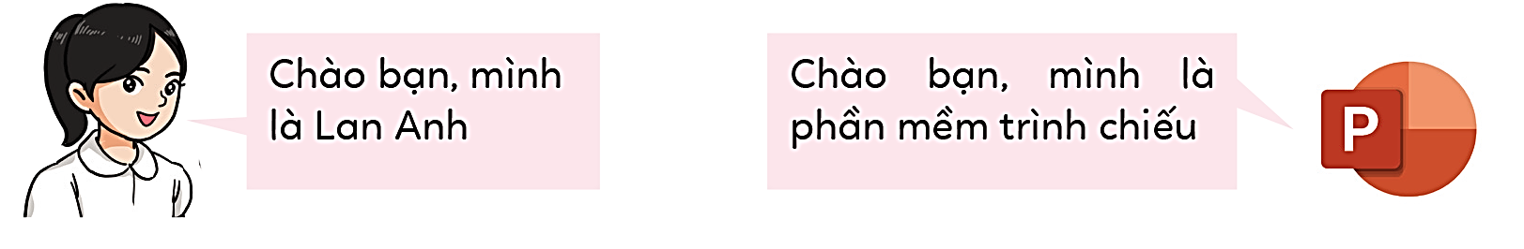

HĐ 1. Làm quen với người bạn mới
Quan sát tranh và thực hiện nhiệm vụ sau đây:
Em hãy tìm biểu tượng của phần mềm trình chiến trên màn hình nền và nháy đúp chuột vào biểu tượng đó. Hãy mô tả với bạn những gì em nhìn thấy trên màn hình của phần mềm trình chiếu.

Slide 6
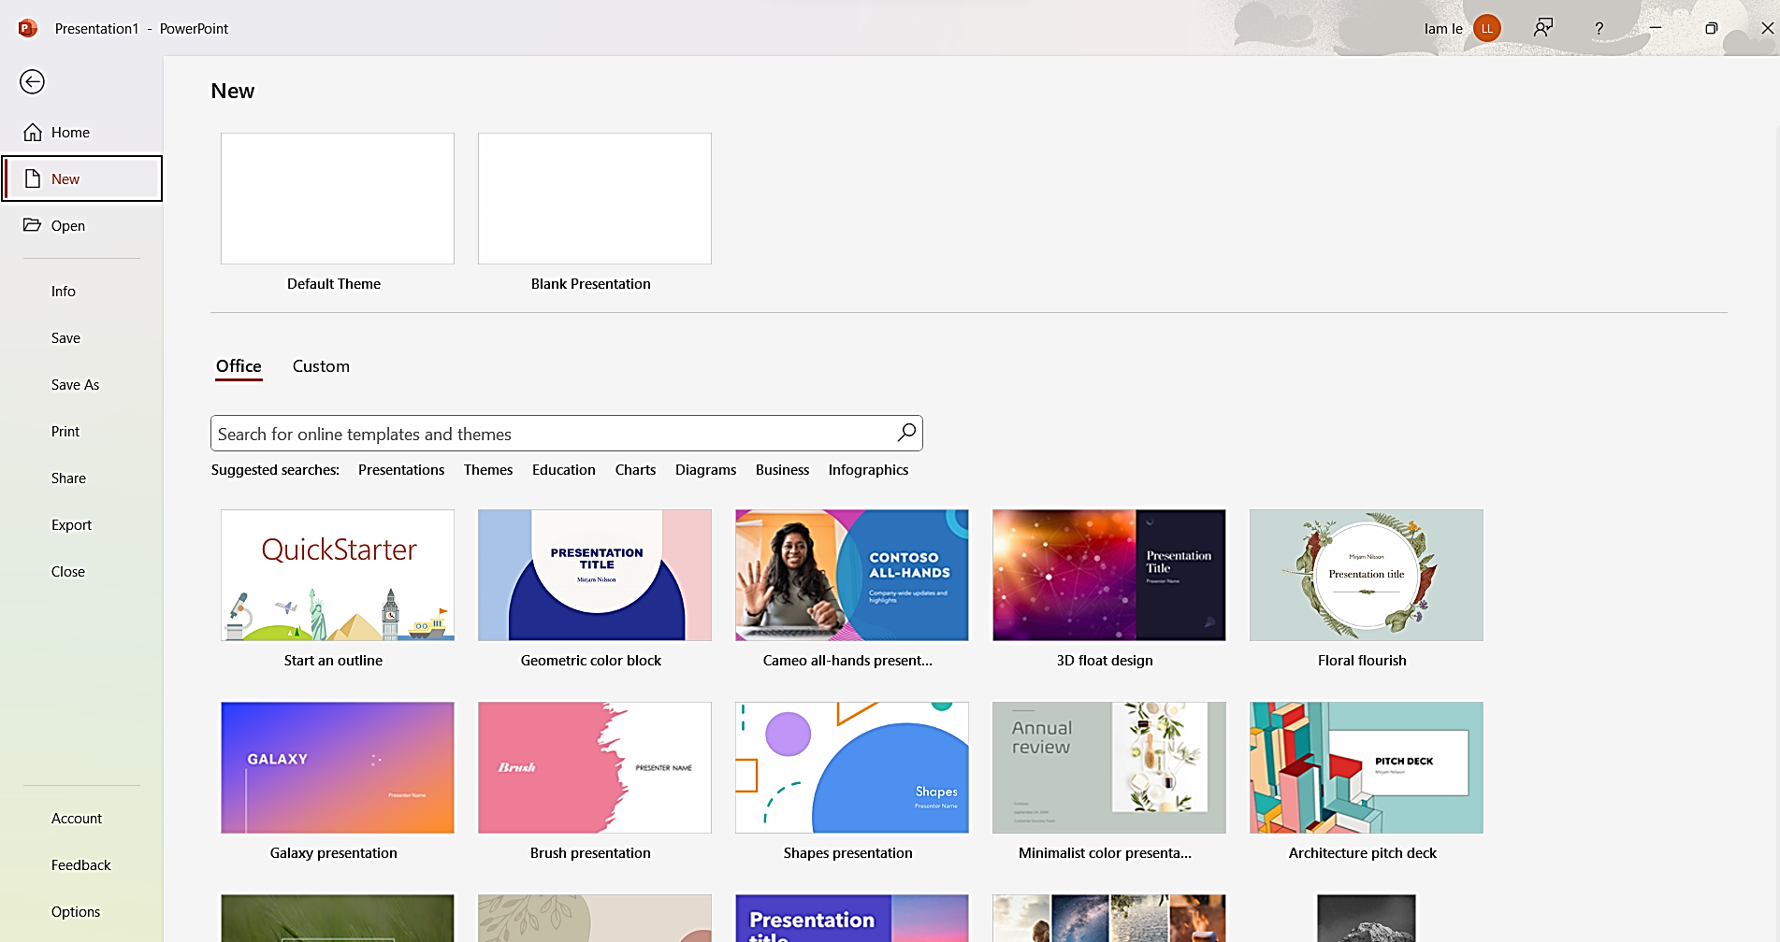
HĐ 1. Làm quen với người bạn mới
Phần mềm trình chiếu
Giao diện khi khởi động của phần mềm trình chiếu

Slide 7

KẾT LUẬN
Phần mềm trình chiếu giúp em phát các nội dung bài giới thiệu em muốn chuẩn bị.
Để kích hoạt phần mềm trình chiếu em hãy kích đúp chuột vào biểu tượng của Powerpoint trên màn hình chính hoặc tìm kiếm tại thanh tìm kiếm.

Slide 8
HĐ 2. Tạo bài thuyết trình đầu tiên
Các em quan sát hình ảnh bài giới thiệu của bạn Lan Anh và cho biết:
Bài giới thiệu của bạn gồm những thông tin gì?
Thông tin trong bài giới thiệu :
Tên
Tuổi
Hình 2. Giới thiệu của Lan Anh

Slide 9
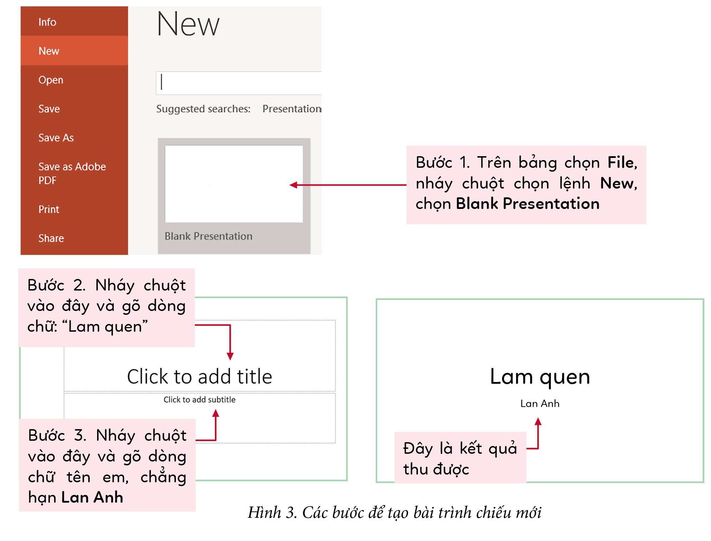

HĐ 2. Tạo bài thuyết trình đầu tiên
Em hãy nêu các thao tác để tạo ra một bản thuyết trình.

Slide 10


HĐ 2. Tạo bài thuyết trình đầu tiên
Bước 1. Trên bảng chọn File, nháy chuột chọn lệnh New, chọn Blank Presentation
Bước 1

Slide 11
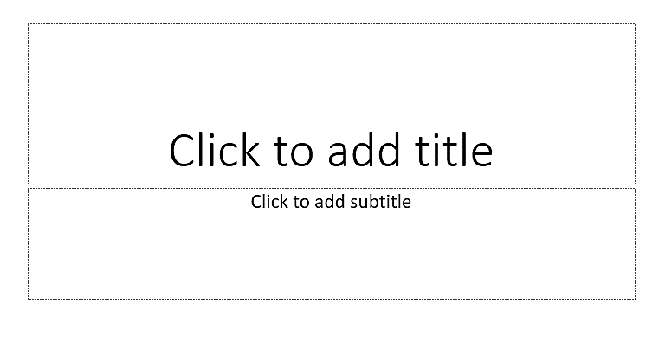
HĐ 2. Tạo bài thuyết trình đầu tiên
Bước 2. Nháy chuột vào đây và gõ dòng chữ. “Lam quen”
Bước 3. Nháy chuột vào đây và gõ dòng chữ tên em. Chẳng hạn như “Lan Anh”.

Slide 12



HĐ 2. Tạo bài thuyết trình đầu tiên
Bước 4. Kết quả thu được như hình

Slide 13
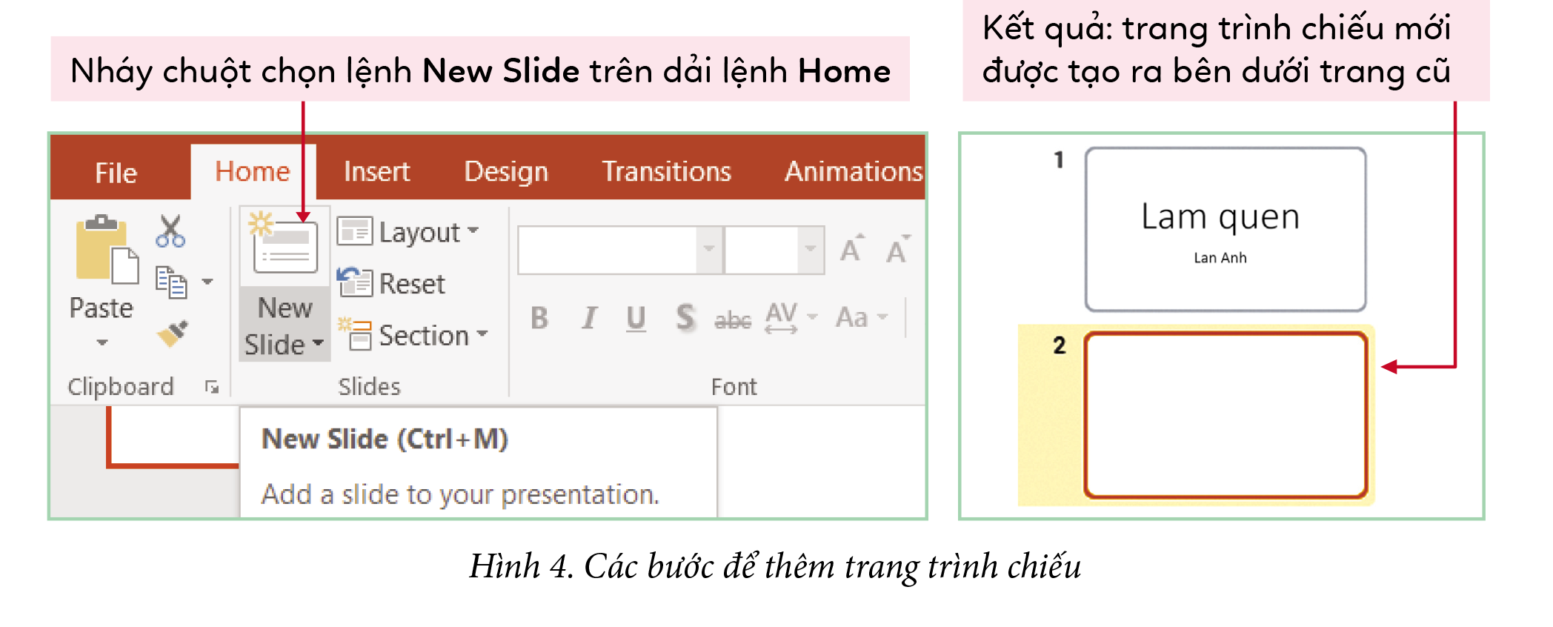
HĐ 2. Tạo bài thuyết trình đầu tiên
Các em quan sát Hình 4 SGK tr.50 và trả lời câu hỏi:
Sau trang đầu giới thiệu, cần có các trang nội dung tiếp theo. Em có biết cách thêm trang trình chiếu mới không?

Slide 14
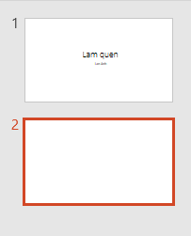
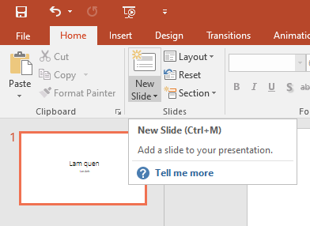
HĐ 2. Tạo bài thuyết trình đầu tiên
Nháy chuột chọn lệnh New slide trên dải lệnh Home
Kết quả: trang trình chiếu mới được tạo ra bên dưới trang trình chiếu cũ
Bước 1
Bước 2

Slide 15



HĐ 2. Tạo bài thuyết trình đầu tiên
Làm sao để lưu tệp trình chiếu?
Một tệp trình chiếu được tạo ra có thể phải chỉnh sửa và sử dụng nhiều lần. Vì thế, em cần biết cách lưu tệp trình chiếu.

Slide 16

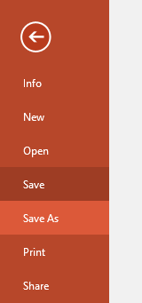
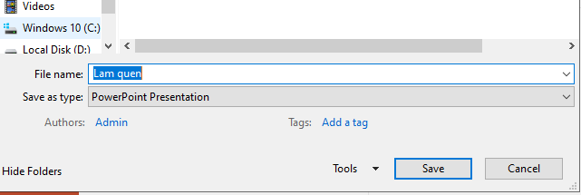
Ấn để xem video
HĐ 2. Tạo bài thuyết trình đầu tiên
Bước 1. Nháy chuột chọn lệnh Save trên bảng chọn File
Bước 2. Đặt tên cho tệp trình chiếu là Lam quen
Bước 3. Chọn Save

Slide 17


Slide 18


KẾT LUẬN
Một bài trình chiếu có thể có nhiều trang. Nháy chuột chọn lệnh New Slide trên dải lệnh Home sẽ giúp em tạo được trang trình chiếu mới.
Chọn lệnh Save để lưu tệp trình chiếu trong khi soạn và khi kết thúc soạn đề có thể sử dụng và chỉnh sửa khi cần.

Slide 19

Ấn để đến trang sách

Slide 20




Biểu tượng nào sau đây là biểu tượng của phần mềm trình chiếu Power Point ?

Slide 21





Slide 22










1
2
HOÀN THÀNH
3
4
Notes:
Hướng dẫn: GV click vào bình cá bên dưới con cá để hiện câu hỏi tương ứng.
Sau khi HS trả lời đúng, GV click vào con cá đế nuôi cá trong bình tương ứng. >> sau khi 4 con cá nằm trong bình, click vào mỏ neo để sang slide nội dung tiếp theo

Slide 23







Câu 1: Các thầy cô đã sử dụng phần mềm nào để chiếu các hình ảnh, video trên bảng chiếu?
HẾT GIỜ
A
Microsoft word
B
Microsoft excel
C
Microsoft team
D
Microsoft powerpoint
Notes:
Hướng dẫn: GV click vào đồng hồ để bấm giờ >> sau khi HS trả lời đúng, GV click vào đáp án A, B, C, D tương ứng (tránh click vào tấm gỗ ghi đáp án) >> sau đó click vào hình ngôi sao để quay về màn hình nuôi cá.

Slide 24
Câu 2: Màn hình làm việc của phần mềm trình chiếu có mấy khu vực ?
HẾT GIỜ
A
Một khu vực
B
Hai khu vực
C
Ba khu vực
D
Bốn khu vực
Notes:
Hướng dẫn: GV click vào đồng hồ để bấm giờ >> sau khi HS trả lời đúng, GV click vào đáp án A, B, C, D tương ứng (tránh click vào tấm gỗ ghi đáp án) >> sau đó click vào hình ngôi sao để quay về màn hình nuôi cá.

Slide 25
Câu 3: Để nhập văn bản vào trang chiếu thì cần ấn vào đâu?
HẾT GIỜ
A
Dải lệnh
B
Khung văn bản
C
Trang chiếu thu nhỏ
D
Vùng soạn thảo
Notes:
Hướng dẫn: GV click vào đồng hồ để bấm giờ >> sau khi HS trả lời đúng, GV click vào đáp án A, B, C, D tương ứng (tránh click vào tấm gỗ ghi đáp án) >> sau đó click vào hình ngôi sao để quay về màn hình nuôi cá.

Slide 26
Câu 4: Để thêm một trang chiếu thì cần ấn vào lệnh nào?
HẾT GIỜ
A
Insert
B
Paragraph
C
New Slide
D
Font
Notes:
Hướng dẫn: GV click vào đồng hồ để bấm giờ >> sau khi HS trả lời đúng, GV click vào đáp án A, B, C, D tương ứng (tránh click vào tấm gỗ ghi đáp án) >> sau đó click vào hình ngôi sao để quay về màn hình nuôi cá.

Slide 27

Ấn để đến trang sách

Slide 28

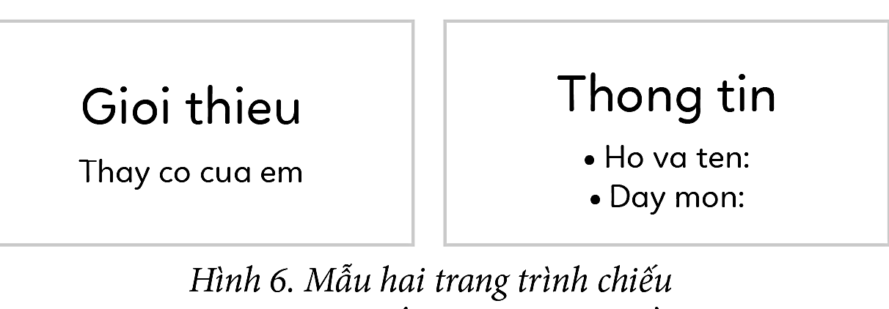
a. Em hãy quan sát mẫu bài trình chiếu gồm hai trang có thông tin về họ tên và môn dạy của thầy, cô mà em yêu quý như Hình 6:
b. Theo mẫu gợi ý ở mục a, em hãy tạo bài trình chiếu giới thiệu về gia đình em gồm có hai trang hoặc nhiều hơn.

Slide 29


Để kích hoạt phần mềm trình chiếu Power Point, nháy đúp chuột vào biểu tượng Power Point.
Để tạo mới tệp trình chiếu, nháy chuột chọn lệnh New tren bảng chọn File.
Để lưu tệp trình chiếu vừa tạo, nháy chuột chọn lệnh Save trên bảng chọn File, sau đó đặt tên cho tệp và chọn Save.

Slide 30





HƯỚNG DẪN VỀ NHÀ
Ôn tập lại nội dung bài học ngày hôm nay
Làm đầy đủ bài tập đã được giao
Soạn bài mới :
Bài 2. Thêm ảnh vào trang trình chiếu

Slide 31


Slide 32



Để kết nối cộng đồng giáo viên và nhận thêm nhiều tài liệu giảng dạy,
mời quý thầy cô tham gia Group Facebook
theo đường link:
Hoc10 – Đồng hành cùng giáo viên tiểu học
Hoặc truy cập qua QR code

